Slide 1
DODAVANJE I UKLANJANJE KOMENTARA

Slide 2
DODAVANJE KOMENTARA
Da bi se dodao komentar u dokumentu potrebno je prvo selektovati određeni dio teksta, kliknuti na karticu Review/New Comment
Ovdje unijeti komentar

Slide 3
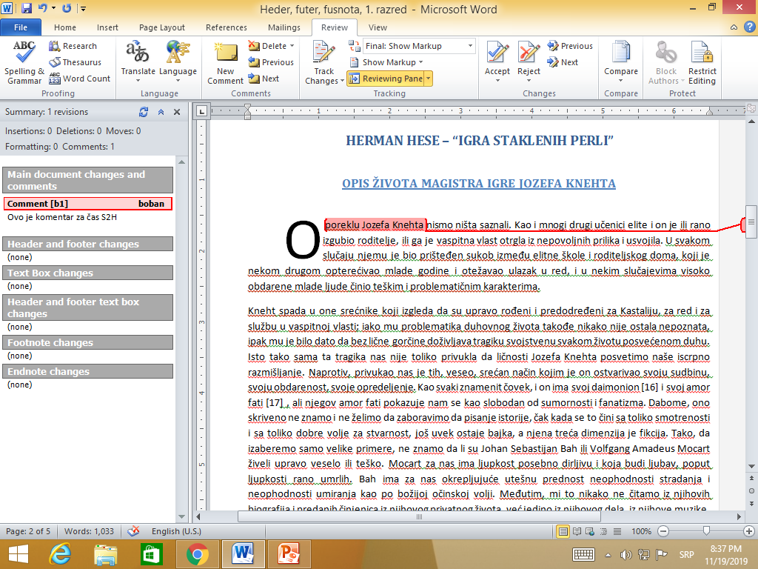
Da biste pregledali komentare, u slučaju da ih je više u tekstu, treba koristiti komandu Reviewing pane i sa padajućeg menija odabrati željenu opciju prikaza komentara (vertikalni ili horizontalni).

Slide 4
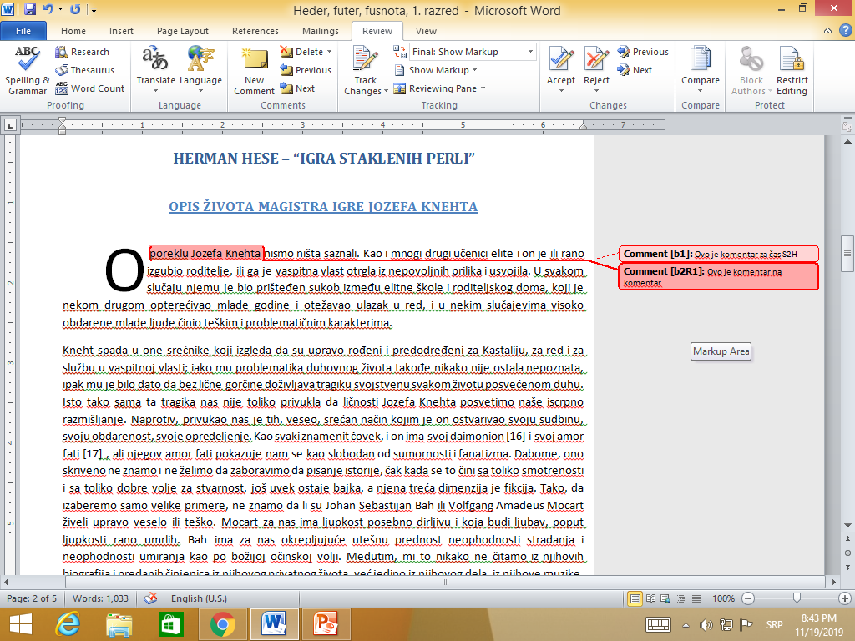
Možete dodati komentar na već postojeći komentar.
Samo treba kliknuti u polje postojećeg komentara i kliknuti New Comment.

Slide 5
TRACK CHANGES
Prije nego unesemo komentar, potrebno je uključiti opciju Track Changes i iz padajućeg menija odabrati željenu akciju.
Ova opcija omogućava praćenje svake promjene u tekstu, za koju je komentar postavljen.

Slide 6
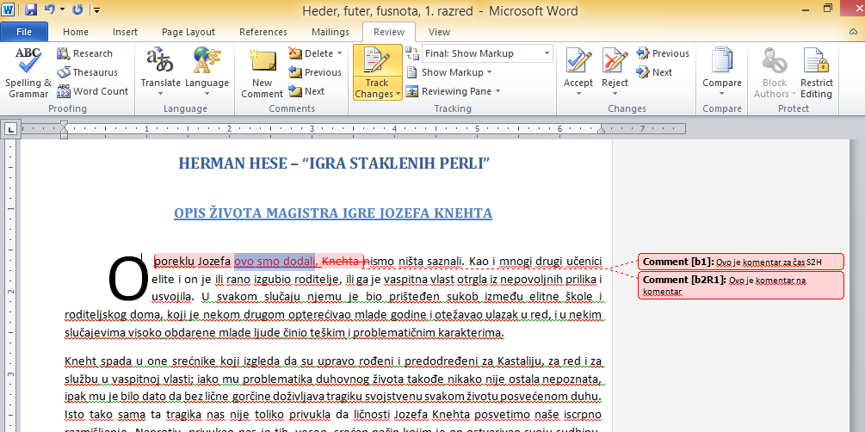
BRISANJE KOMENTARA
Ovo je dodat tekst
Ovo je obrisan tekst

Slide 7
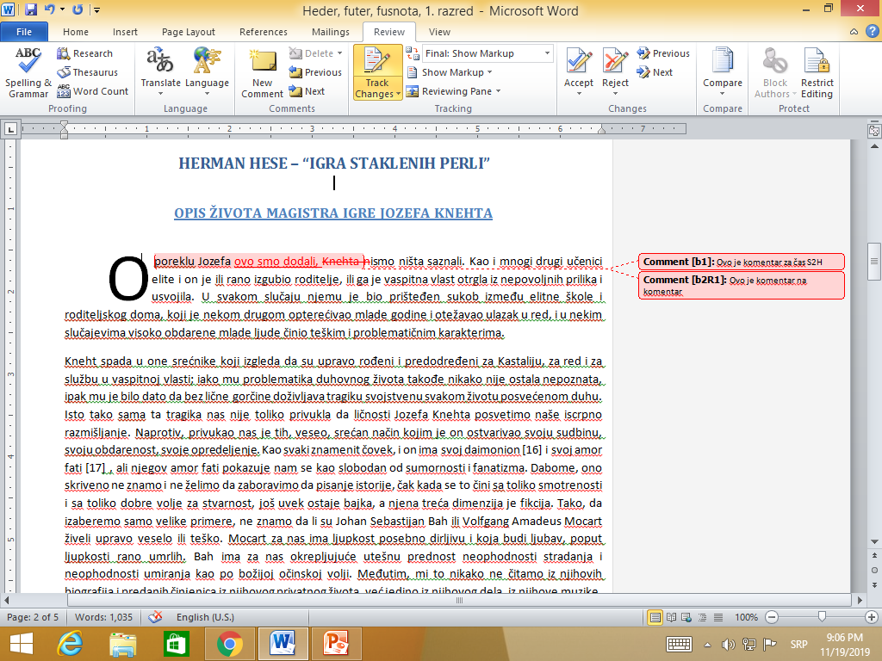
BRISANJE KOMENTARA
Prije nego obrišemo komentar, možemo prihvatiti ili odbaciti predložene promjene unutar teksta.

Slide 8
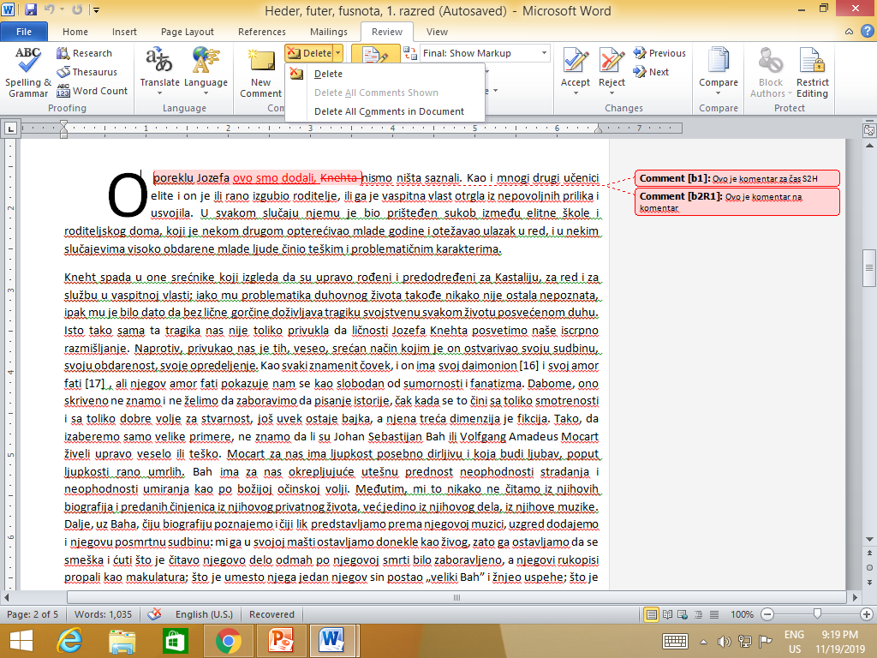
BRISANJE KOMENTARA
Možemo obrisati jedan po jedan komenat ili sve komentare koji su dodati u dokumentu.

Slide 9
HVALA NA PAŽNJI!

